Slide 1
Prevence rakoviny děložního čípku
Barbora Tomková a Nina Přikrylová

Slide 2
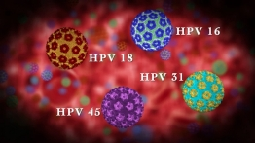
Základní informace
Děložní čípek=cervix
Rakovina děložního čípku karcinom děložního hrdla/ cervikální karcinom
V 99% způsobeno virem HPV
Prevence:
1. pravidelné kontroly u gynekologa (1 krát za rok)
2. oddálení pohlavního styku
3. chráněný sex
4. očkování

Slide 3
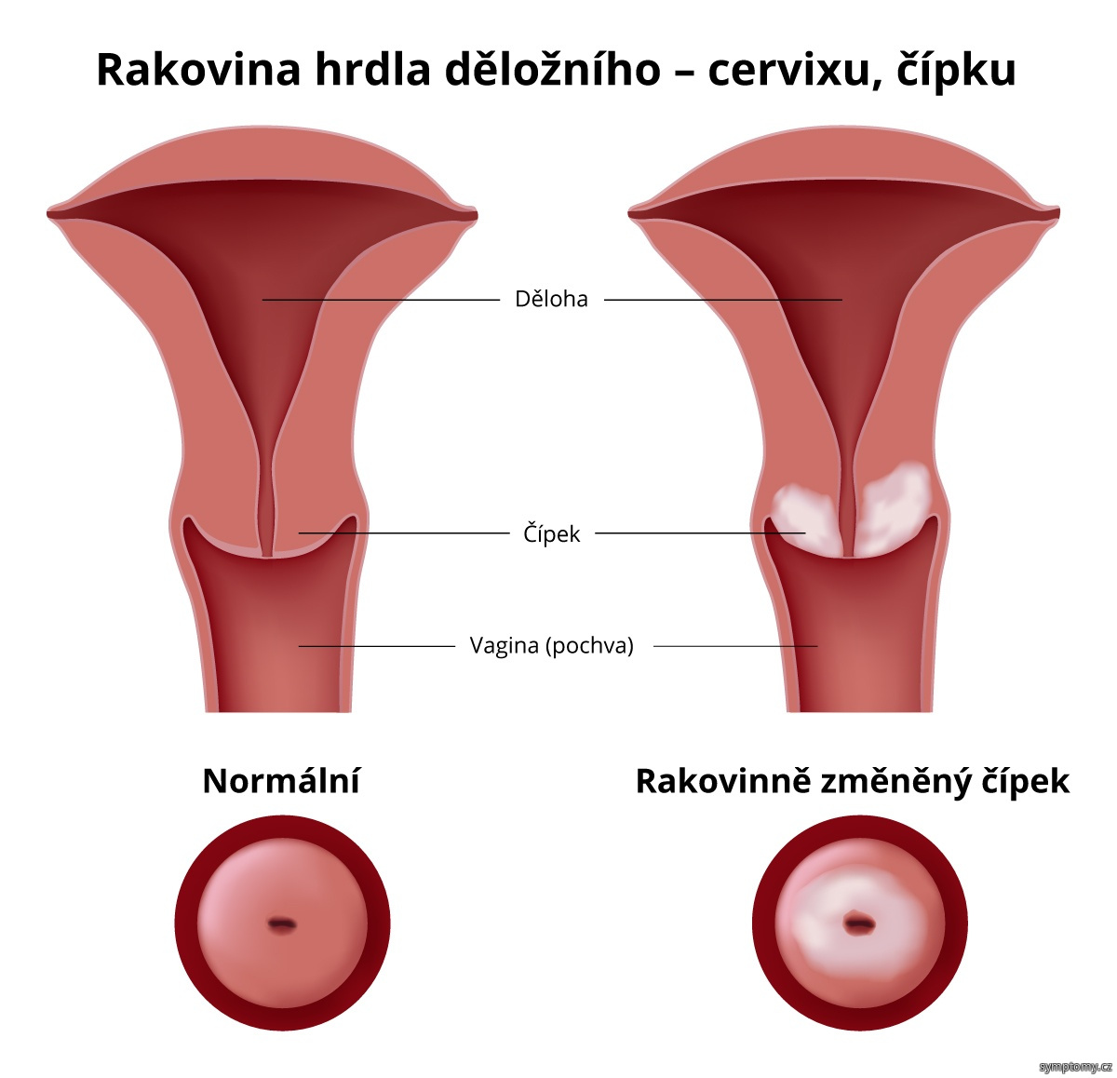
Gynekologická prohlídka
Screening karcinomu děložního čípku= stěr na děložním čípku
Lékař dokáže objevit tzv. přednádorové stavy, které lze velice účinně léčit
Pokud vyšetření objeví nádor v iniciálním stádiu je možné ho ve více než 95% případů vyléčit
Cytologické vyšetření buněk ukáže včas na počínající nádorové změny

Slide 4
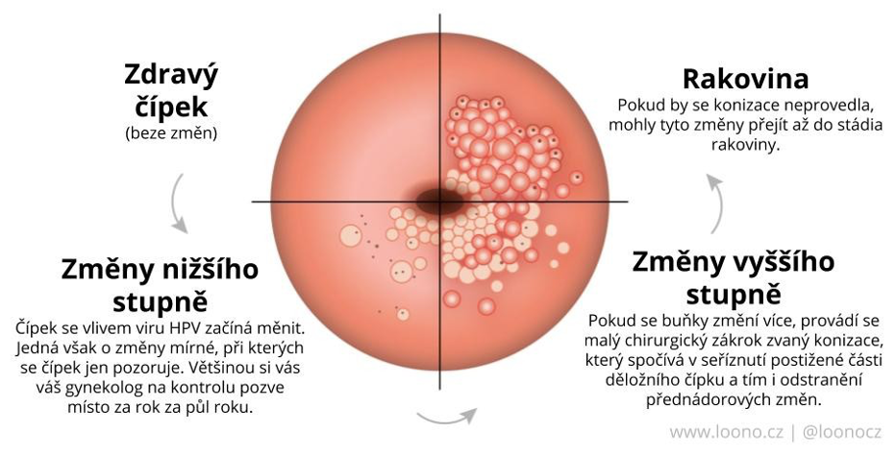

Slide 5
HPV DNA test
Test upozorní na riziko možného onemocnění a to ještě dříve, než se objeví abnormální změny na buňkách děložního čípku.
Jejich nepřítomnost znamená, že pravděpodobnost onemocnění je velmi nízká a další vyšetření postačí provést v intervalu 3-5 let. Jejich přítomnost naopak upozorňuje na možné riziko vzniku rakoviny a umožňuje okamžitou léčbu.
HPV testování se doporučuje u žen mezi 30–65 lety.
Notes:
Od 1. 1. 2021 je HPV DNA test v České republice nově povinnou součástí rutinního screeningu karcinomu děložního hrdla a je indikován jako součást screeningové kontroly spolu s cytologickým vyšetřením všem ženám ve věku 35 a 45 let, které měly předešlý nález cytologie negativní. Pokud je vám tedy 35 nebo 45 let a splňujete podmínku předchozí negativní cytologie, hradí vám test zdravotní pojišťovna. V ostatních případech si jej můžete zaplatit sama jako nadstandardní výkon.
Gynekolog odebere buňky z děložního hrdla stejným způsobem jako u klasického cytologického vyšetření a v laboratoři jej otestují na přítomnost DNA vysoce rizikových typů HPV

Slide 6
Sexuální život
Partnerská stálost nebo důsledné používání prezervativu
Přenos infekce HPV je možný i při orálním sexu
Kromě HPV se na vzniku nádorového onemocnění podílí řada dalších faktorů, jako je kouření, užívání drog, chronické zánětlivé onemocnění postihující děložní čípek, nezdravá strava a další prvky špatného životního stylu.

Slide 7
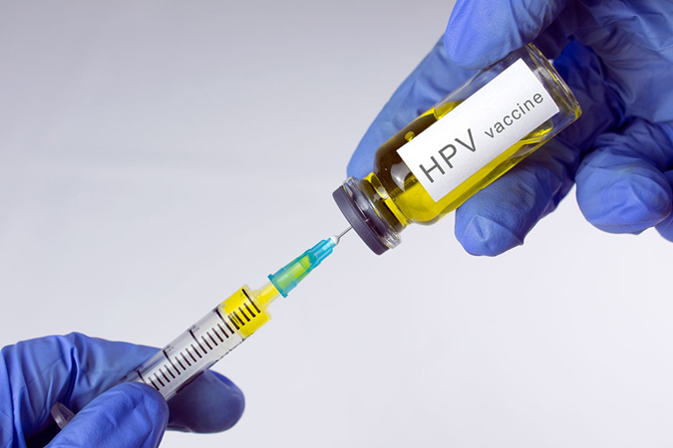
Očkování
Dostupné dvě očkovací látky, které jsou u 13 ti letých dívek hrazeny z veřejného pojištění.
Obě vakcíny jsou vyráběny metodami genetického inženýrství, nejedná se tedy o oslabené či mrtvé viry, ale o jejich napodobeniny.
Ty obsahují pouze povrchové bílkoviny virů, ale nikoli jejich geny.
Proti HPV virům se mohou očkovat i chlapci

Slide 8
Možné příznaky onemocnění
vodnatý až krvavý poševní výtok
nepravidelná menstruace
kontaktní krvácení (po pohlavním styku)
bolesti v podbřišku
urologické komplikace jako hematurie (krev v moči)
dysurie (pálivá, řezavá bolest při močení)
hydronefróza (překážka nad měchýřem)

Slide 9
Léčba
Operační léčba je doporučována pacientkám v celkově dobrém stavu s časným stádiem nádoru
Tento způsob léčby umožňuje mladším ženám zachování funkce vaječníků a plodnost
V případě objemnějších nádorů bývá doporučováno odstranění dělohy

Slide 10
Zdroje
https://www.fno.cz/preventivni-programy/o-rakovine-delozniho-cipku
https://www.vyzkumrakoviny.cz/o-rakovine-delozniho-cipku/
https://www.mojemedicina.cz/pruvodce-pacienta/diagnozy/rakovina-delozniho-cipku.html?gclid=CjwKCAjw79iaBhAJEiwAPYwoCAnHTB0FnZjAtLrB5utAJ0tbo9CxNpXtkoTlbjT1aWNgay21llUVmxoCtZMQAvD_BwE
https://www.medicinaplus.cz/novinky/lidsky-papilomavirus-hpv-nakazit-se-neni-tezke-49
http://www.lecimdeti.cz/prevence-hpv/

Slide 11
Prevence rakoviny varlat
Nina Přikrylová a Barbora Tomková

Slide 12
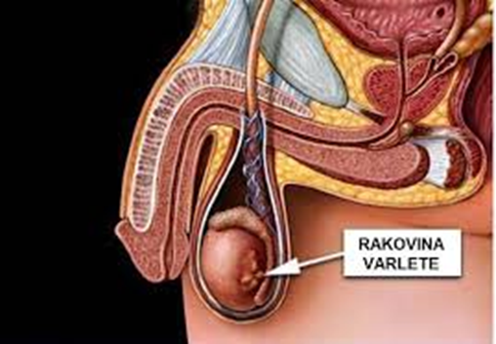
Základní informace
varlata = testes
produkce mužského pohlavního hormonu – testosteronu
tvoří se zde a dozrávají mužské pohlavní buňky – spermie (o 4°C nižší teplota, než u zbytku těla)
u mužů je relativně častý výskyt nádorů ve varlatech
nejčastěji diagnostikovaná forma rakoviny u mužů ve věku 15 až 35 let
doporučuje se pravidelné samovyšetření pohmatem a při podezření na nádor vyhledání lékařské péče

Slide 13
v 90 % se jedná o nádory zhoubné povahy (maligní)
u rakoviny varlat hraje podstatnou roli včasná diagnostika
nádor varlat může ohrozit život nemocného, při včasném odhalení je však úspěšně léčitelný
příčiny vzniku dosud nejsou známy
Rizikové faktory:
- dědičnost
- nesestouplá varlata při narození
žádné přímé spojení s poraněním varlat, horké koupele, upnuté oblečení
studie s profesionálními cyklisty, motocyklisty a žokeji neprokázala souvislost ani žádný vztah mezi mikrotraumaty varlat při těchto sportech a vznikem nádorů

Slide 14
Samovyšetření varlat
Samovyšetření by se mělo provádět jedenkrát měsíčně po horké sprše či koupeli.
1. Sahej si na ně každý měsíc.
2. Mrkni na ně.
3. Všímej si. změny tvaru, velikosti, bulky, změny na kůži
4. Sáhni si na ně.
5. Prohmatej si je oběma rukama pěkně jednu po druhé.
6. Hmatej odshora dolů a odzdola nahoru. (Všímej si nerovností povrchu koulí i bulek uvnitř)
7. A na závěr znovu prohmatat oběma rukama.
Více na: Samovyšetření | Loono

Slide 15
Příznaky
Vyšetření u lékaře by se měli podrobit ti, co zaznamenají některý z následujících příznaků:
- otokem nebo zduřením jednoho z varlat
- pocitem těžkého šourku
- změnou velikosti nebo tvaru varlete
- bolestí ve spodní části břicha nebo v tříslech
- náhlým nahromaděním tekutiny v šourku
- bolestí nebo nepohodlím ve varleti nebo v šourku
- zvětšením nebo citlivostí prsní tkáně
Rakovina se může projevit také bolestí v bederní oblasti zad

Slide 16
Léčba
Nádory varlat jsou naštěstí poměrně dobře léčitelné, zvláště pokud jsou diagnostikovány včas. Léčit lze i pokročilá stádia nemoci. A to:
- Orchiektomie (což je chirurgické odstranění postižených varlat, která se provádí v celkové anestezii)
- Chemoterapie
- Radioterapie
rakovinou varlat v Česku každoročně onemocnění stovky mužů a ze sta tisíc pacientů přibližně každý devátý nemoci nakonec podlehne
výskyt i u chlapců (důležité informovat rodiče!)

Slide 17
Rakovina varlat a neplodnost
následkem léčby může dojít ke ztrátě plodnosti
většinou se však jedná o dočasný stav (reprodukční funkce se v 70 % případech vrací do původního stavu)
zvážení uchování spermatu ještě předtím podstoupením léčby

Slide 18
Movember
podle Movember Foundation, která o této nemoci šíří osvětu, je česká republika ve výskytu tohoto typu rakoviny na 7. místě
od roku 1977 u nás počet nemocných trvale stoupá, úmrtnost oproti tomu klesá, a to díky větším možnostem diagnostiky, účinnější léčbě a preventivním kampaním

Slide 19
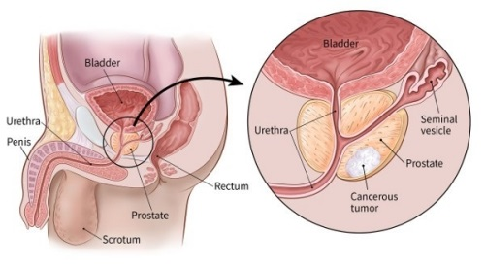
Rakovina prostaty
je daleko častější, onemocní jí ročně 6000 až 7000 mužů (u rakoviny varlat jsou to stovky případů)
začíná se objevovat u mužů po 50. roce života, nejčastěji se pak vyskytuje po 65. roce

Slide 20
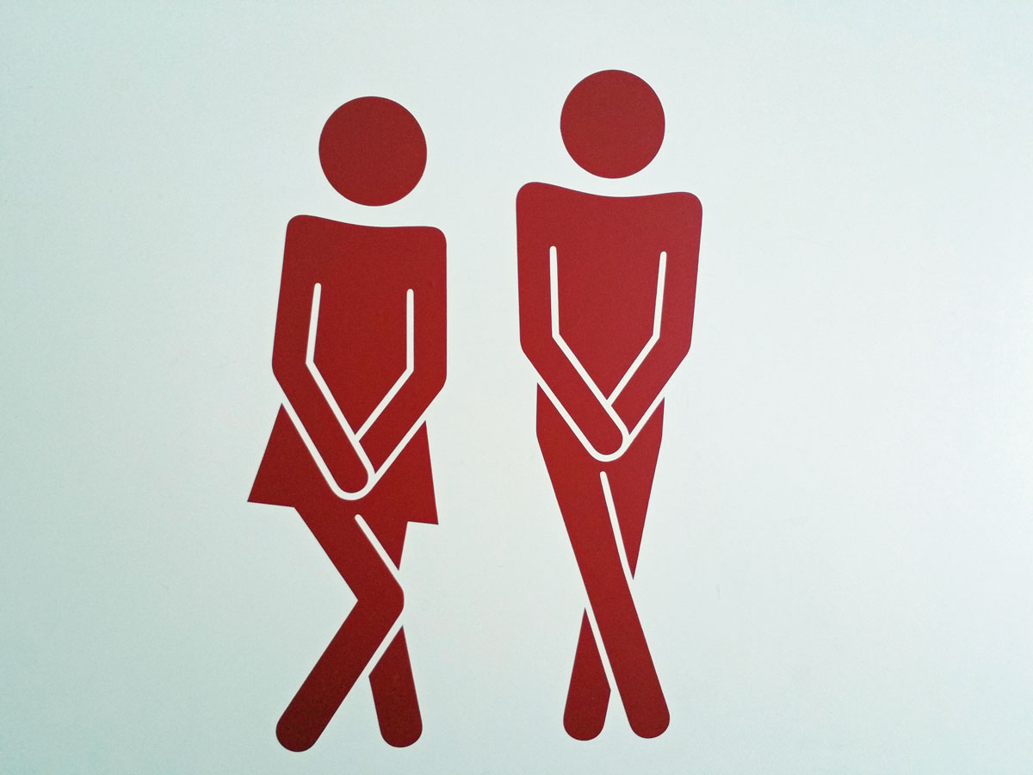
Děkujeme za pozornost

